Slide 1
Versiju kontrole ar GIT un GitHub
Aija Lūse

Slide 2
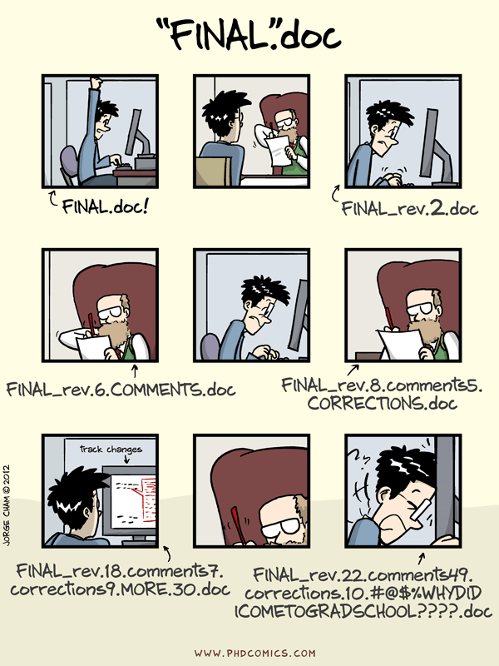
Versiju kontroles sistēmas
Versiju kontroles sistēma ir izmaiņu pārvaldības paņēmieni un rīki, kas ļauj izsekot failu satura izmaiņām laika gaitā un salīdzināt to dažādās versija jeb saturu noteiktā laikā.
Tā vietā, lai glabātu daudzas līdzīgas datnes kopijas, glabā vienu datnes kopiju un tās izmaiņu datubāzi.
Katrs var lietot savu versiju kontroles sistēmu savā datorā.
Strādājot grupā, visi var lietot vienu versiju kontroles sistēmu serverī.
Sadalītā (distributed) versiju kontroles sistēma izmaiņu vēsturi glabā nevis vienā failā un datubāzē, bet gan katram sistēmas lietotājam ir sava failu un datubāzes kopija jeb klons.
Katrs sistēmas lietotājs var veikt izmaiņas savos failos un pieprasīt, lai viņa veiktās izmaiņas pieņem arī citi lietotāji viņiem piederošajās kopijās.
Ja citi dalībnieki šīm izmaiņām nepiekrīt, viņi pieprasījumu var ignorēt.
Versiju kontroles programmatūra – Git, GitDesktop, GitHub, GitLab, Mercurial u.c.

Slide 3
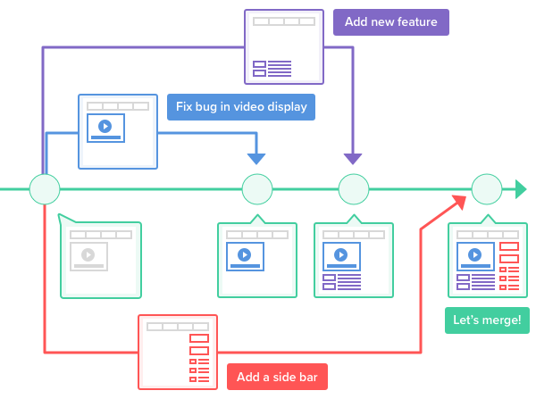
Versiju kontroles piemērs
Zaļā krāsā - tīmekļa lapas HTML kods
Zils, sarkans, violets – tīmekļa lapas zari jeb kopijas (branches), kurās raksta dažādus HTML koda papildinājumus
Kad papildināto HTML kodu apvieno (merge) ar oriģinālo kodu, iegūst jaunu versiju
Katrā zarā atsevišķi piefiksē brīdi, kad notiek svarīgas izmaiņas (commits), lai būtu iespējams atgriezties uz iepriekšējo stāvokli

Slide 4
Versiju kontroles sistēmas Git komandas
Git programmu var instalēt atsevišķi, bet tā jau ir integrēta daudzās vidēs, piemēram NetBeans
git init - izveido jaunu Git repozitoriju jeb «datu bāzi» un sāk fiksēt izmaiņas norādītajās datnēs. Šādi izmaiņas efektīvi var fiksēt tikai teksta tipa datnēm (.java, .html, .txt u.c.). Tāpēc, lai repozitoijs pārāk ātri nekļūtu ļoti liels, visbiežāk izmaiņas pieskata tikai teksta datnēs.
Ja mapes, kuras pieskata ar versiju kontroli, satur datnes, kuras negrib kontrolēt, tad pirms git init veikšanas izveido teksta datni .gitignore un tajā uzskaita datnes, kuras nevajag kontrolēt
git clone izveido lokālu serverī novietotā versiju kontroles repozitorija kopiju
git commit izveido jaunu ierakstu Git repozitorijā, norādot laiku un izmaiņas, salīdzinājumā ar iepriekšējo ierakstu
git status parāda, vai ir izmaiņas un kāds ir to statuss

Slide 5
Versiju kontroles sistēmas Git komandas
git branch – izveido kontrolējamo datņu kopiju tajā pašā repozitorijā
git merge - sapludina kopā vienā datnē tekstu no divām atsevišķām datnēm, piemēram, oriģinālās datnes un tās kopijas citā zarā, kurā veiktas izmaiņas
git pull – oriģinālajā (vai attālinātajā) repozitorijā veiktās izmaiņas piedāvā lokālajai repozitorija kopijai. Tās jāapstiprina, izpildot git merge
git push – lokālā repozitorija izmaiņas veic arī oriģinālajā (vai attālinātajā) repozitorijā
git fork – repozitorija kopija kā jauns, citam lietotājam piederošs repozitorijs, ar iespēju tos vēlāk apvienot

Slide 6
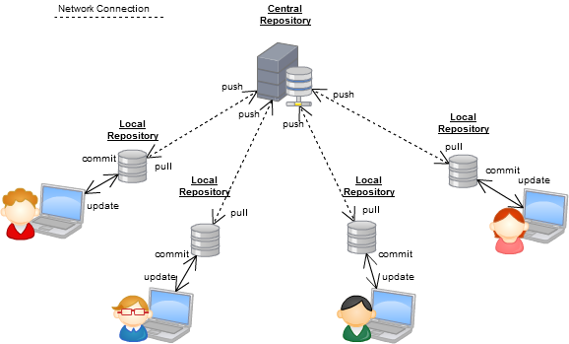
Versiju kontroles sistēmas grupas darbā
A. Serverī novietots repozitorijs, visi lietotāji, kuri ir pievienoti repozitorijam, var veikt visas darbības. + nav vajadzīgs īpašs administrators - ja kāds kaut ko samaitā, cieš visi
B. Serverī novietots repozitorijs, katrs lietotājs izveido sev tā kopiju ar Git-Fork un strādā neatkarīgi. Vēlāk ar Push request piedāvā savu versiju galvenajam repozitorijam.
+ mazāka iespēja kaut ko nejauši sabojāt, jo izmaiņas veic tikai administrators - kādam jāuzņemas administratora pienākumi.

Slide 7
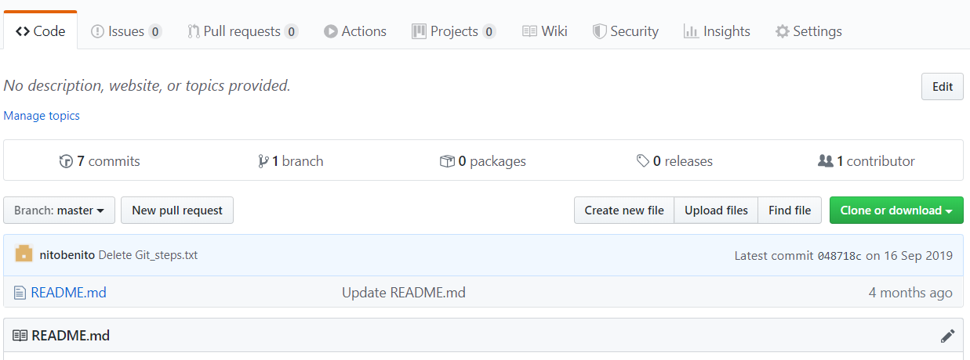
GitHub – versiju kontroles sistēma mākonī
Ērta saskarne ar komandu pogām, iespēja rediģēt datnes online režīmā un publicēt repozitoriju kā tīmekļa vietni (Settings)

Slide 8
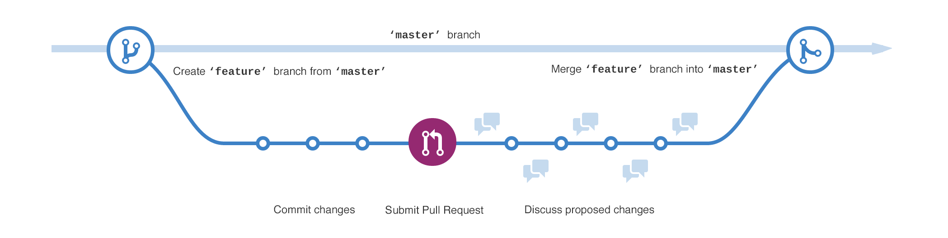
GitHub uzdevumi
Izveidot savu GitHub kontu, izmantojot eksistējošu e-pastu. Var lietot skolas e-pastu username@edu.riga.lv
Izpildīt vingrinājumu no
https://guides.github.com/activities/hello-world/

Slide 9
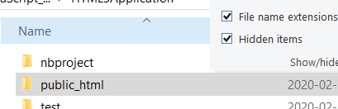
Versiju kontrole NetBeans vidē lokāli datorā
Verisju kontroles rīki NetBeans vidē atrodas komandu sarakstā Team.
Lai sāktu projekta versiju kontroli, izvēlas Team > Git > Initialize Repository..
Dialoglogā spiež Browse pogu un norāda mapi, kuras izmaiņas vēlamies kontrolēt - šoreiz projekta mapes TestWeb apakšmapi public_html (atbilst Site Root)
Norādītajā mapē izveidojas apakšmape .git, kas ir šī projekta Git repozitorijs. To var redzēt ar FileExplorer, uzstādot piemērotu skatu (View)
Lai Git repozitorijam pievienotu sākotnējās datnes vai izmaiņas, jāizmanto komanda Team > Commit..

Slide 10
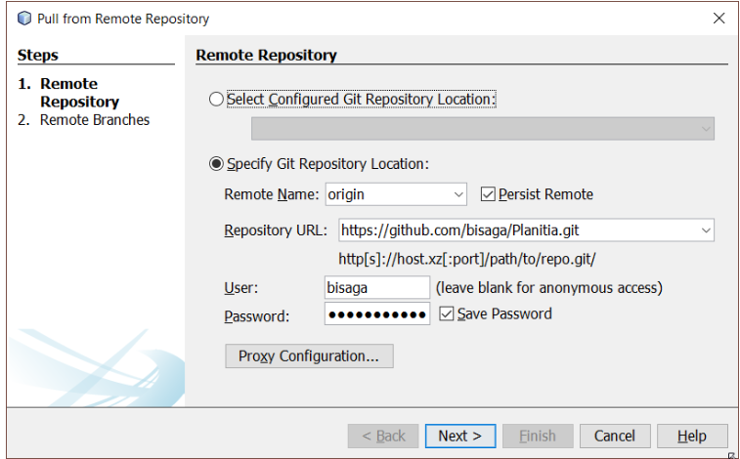
NetBeans vides Git repozitorija sasaiste ar GitHub http://bisaga.com/blog/programming/connect-to-github-via-netbeans/
Vispirms savā GitHub kontā izveido jaunu repozitoriju. To darot, jāpiekrīt izveidot arī kāda jauna datne, piemēram, readme.txt.
GitHubā, uzspiežot uz zaļās pogas Clone or download, var ieraudzīt un nokopēt sava GitHub repozitorija adresi, bet pašu darbību nevajag veikt
Tā kā GitHub repozitorijā ir datne, kuras nav lokālajā repozitorijā, tad repozitoriju sasaiste jāsāk ar komandu Pull.
NetBeans vidē izpilda komandu Team > Remote > Pull..
Dialoglogā jāievada sava GitHub repozitorija adrese, lietotājvārds un parole
Lai lokālā repozitorija datnes dublētu uz GitHubu, NetBeans vidē izpilda komandu Team > Remote > Push.., izmantojot tādus pašus parametrus kā Pull logā.
Ja viss noticis veiksmīgi, GitHub jaunajā repozitorijā ir parādījušās .html, .css un attēlu datnes, bet lokālais repozitorijs ir papildinājies ar readme.txt datni.

Slide 11
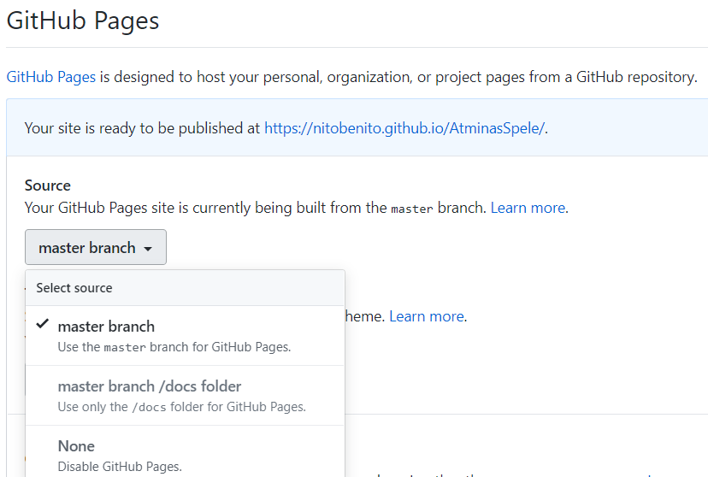
Kā publicēt web lapu GitHub(ā)
Vietnes GitHub sadaļā Settings meklē nodaļu GitHub Pages.
None vietā izvēloties master branch, parādīsies saite ar publicētās tīmekļa vietnes adresi.
Saite vienmēr vedīs tieši uz
index.html datni, tāpēc tai jābūt repozitorija saknes mapē, nevis kādā apakšmapē.

Slide 12
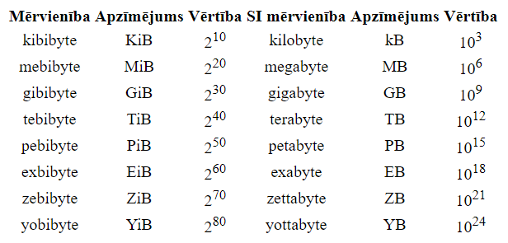
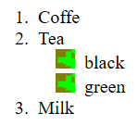
HTML un CSS vingrinājumi
Papildināt index.html dokumentu ar mērvienību tabulu
Izpētīt CSS konstrukcijas tabulu stila aprakstam no https://www.w3schools.com/css/css_table.asp
Papildināt stila dokumentu ar tabulas stila aprakstu, kas tabulas katrai otrajai rindai izveido krāsainu fonu
Papildināt dokumentu otra.html ar attēlā redzamo sarakstu.
Papildināt stila dokumentu ar taga ul stila aprakstu tā, lai kā aizzīmes tiktu izmantots kāds neliels attēls
Izpētīt kā HTML dokumentos ievietot saites, kas ved uz dokumentā zemāk novietotu tekstu. Papildināt index.html dokumentu tā, lai nodemostrētu šādu saiti.
Visas izmaiņas saglabāt arī savā GitHub repozitorijā.

Slide 13
Noderīgas saites par versiju kontroli
https://ithouse.lv/blog/2011/03/03/ieskats-versiju-kontroles-sisteemaa-git/
https://guides.github.com/introduction/git-handbook/
http://bisaga.com/blog/programming/connect-to-github-via-netbeans/

